Slide 1

Docker
응용
한주성

Slide 2
Agenda
Docker 1 – ci/cd with docker, image, container, dockerfile
Docker 2 – docker compose, docker swarm, github action, sqlalchemy
Bot 1 - bot, create app
Bot 2 – Response and AI
Bot 3 - Response and AI, Summary

Slide 3
Dockerfile
FROM python:3.11.0-slim
ENV PYTHONUNBUFFERED=1
ENV DB_PASSWORD='password'
ENV LOG_LVL='debug'
RUN mkdir -p /opt/bbot
RUN mkdir -p /opt/bbot/conf
COPY ./*.py /opt/bbot/
COPY ./*.sh /opt/bbot/
COPY ./requirements.txt /opt/bbot/
WORKDIR /opt/bbot
RUN pip3 --trusted-host pypi.org --trusted-host files.pythonhosted.org install --upgrade pip
RUN pip3 --trusted-host pypi.org --trusted-host files.pythonhosted.org install -r requirements.txt
RUN chmod +x /opt/bbot/start.sh
CMD ["bash", "-c", "/opt/bbot/start.sh"]

Slide 4
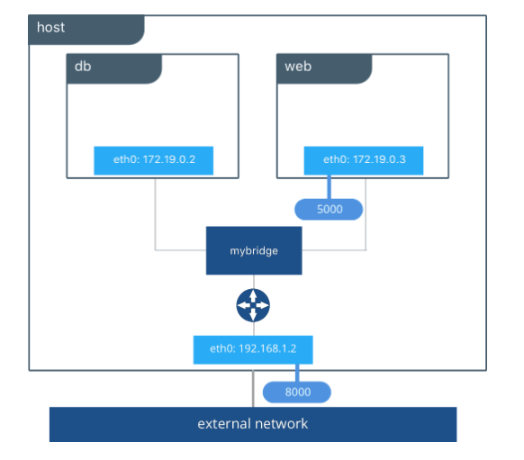
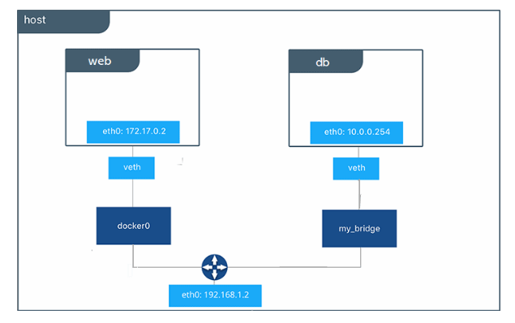
Docker network
bridge
Host
https://k21academy.com/docker-kubernetes/docker-networking-different-types-of-networking-overview-for-beginners/

Slide 5
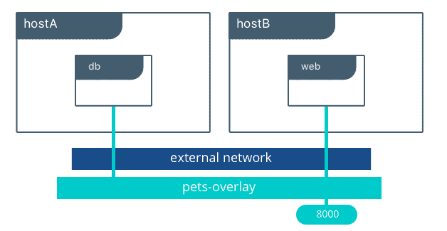
Docker network
overlay
https://k21academy.com/docker-kubernetes/docker-networking-different-types-of-networking-overview-for-beginners/

Slide 6
Docker network
docker network ls
docker network create bob-network
docker run –network bob-network –name database –e MYSQL_ROOT_PASSWORD=password –e MYSQL_DATABASE=bob12 –d mariadb:11.02

Slide 7
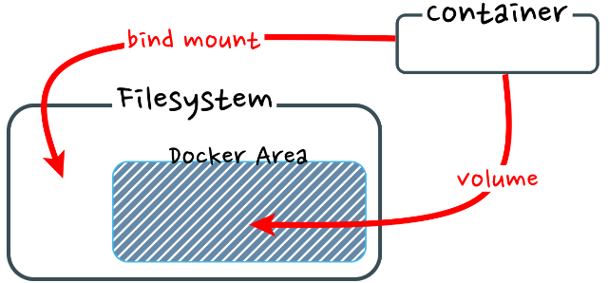
Docker volumes
컨테이너의 생명 주기와 관계없이 데이터를 영속적으로 저장하고자 할 때 사용
bind mount – 호스트 파일 시스템으로 관리
volume – 도커 관리 파일 시스템으로 관리

Slide 8
Docker volumes - 실습
Database 생성 Volume
volume docker run --detach --name bob-mariadb -v mariadb-data:/var/lib/mysql --env MARIADB_ROOT_PASSWORD=password -p 3306:3306 mariadb:11.0.2
bind mount
docker run --detach --name bob-mariadb -v C:\Users\Han\Mariadb:/var/lib/mysql --env MARIADB_ROOT_PASSWORD=password -p 3306:3306 mariadb:11.0.2

Slide 9


Docker Compose
Docker Compose는 다중 컨테이너 애플리케이션을 정의 공유할 수 있도록 개발된 도구, 여러 컨테이너, 네트워크, 디스크등을 정의하여 실행 종료를 동시에 가능함
Docker run 매번 하기 힘들다…
Docker Compose
Image
Image
Container
push
pull
run
My PC
Remote Repo
Server

Slide 10
Docker Compose
Docker Compose는 다중 컨테이너 애플리케이션을 정의 공유할 수 있도록 개발된 도구, 여러 컨테이너, 네트워크, 디스크등을 정의하여 실행 종료를 동시에 가능함
Docker run 매번 하기 힘들다…
docker-compose-filename.yml
version – docker 버전별 동작하는 기능이 다름, 보통 2.x 이상 3.x 추천
services – 다중 컨테이너를 그룹하는 하는 컨테이너 상위 개념
image – Docker 이미지 지정
port – 노출 포트 지정
network – 다중 컨테이너 그룹이 사용할 네트워크 지정, 네트워크가 없는 경우 기본 네트워크 사용
volumes – 호스트 파일 시스템과 연동이 가능함
depends_on – 컨테이너중에 의존성이 있는 경우 해당 컨테이너가 실행될 때까지 기다림
https://meetup.nhncloud.com/posts/277

Slide 11
Docker Compose
version: "3.3"
services:
mariadb:
image: mariadb:11.02
ports:
- 3306:3306
volumes:
- C:\Users\<Username>\Mariadb:/var/lib/mysql
environment:
MYSQL_ROOT_PASSWORD: password
api:
image: allmnet/my:bot_api
ports:
- 443:8080
environment:
DB_PASSWORD: password
LOG_LVL: prod
PYTHONUNBUFFERED: 1
depends_on:
- mariadb
command:
sh -c "/opt/api/start.sh”

Slide 12
Docker Compose - 실습
// docker-compose 실행
docker-compose up –d
// docker-compose 종료
docker-compose down --remove-orphans

Slide 13

Docker Swarm
안정적인 서비스 유지를 위한 컨테이너 오케스트레이션(Container Orchestration)을 해주는 도구
쉽게 구성이 가능하고, 이해하기 쉬움
HOST
Container 1
Container 2

Slide 14
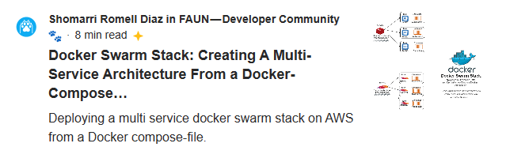
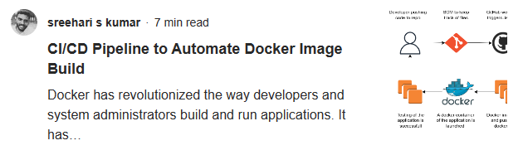

Docker Swarm

Slide 15
Docker Swarm
하드웨어의 한계
하드웨어 장애 복구
Node 2
Node 2
Container 2
Container 3
Container 1
Container 4
Container 5

Slide 16
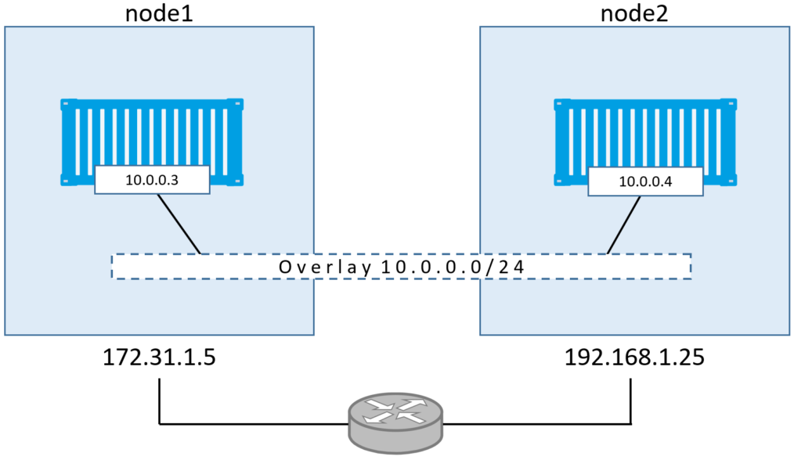
Docker Swarm - overlay network
호스트에서 쓰고있는 네트워크와 상관없이 컨테이너 간의 사설망을 따로 만들어줌

Slide 17
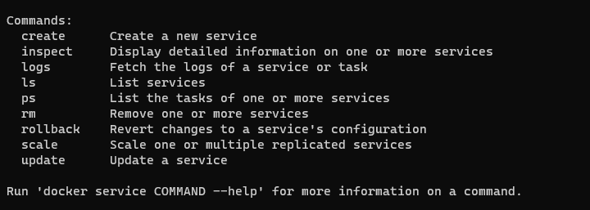
Docker Swarm
service 명령 하위에 위치
create - 서비스 생성
ls, logs, ps
rollback, scale, update -> for manage service

Slide 18
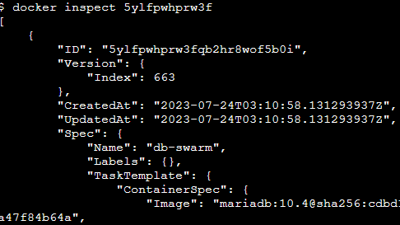
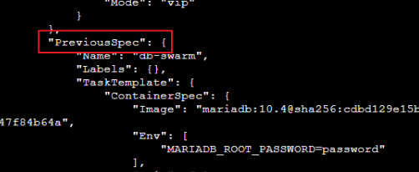
Docker Swarm - 실습
https://labs.play-with-docker.com/
// swarm 생성
docker swarm init –advertise-addr 192.168.0.27
// docker manage join token 확인
docker swarm join-token manager
// 워커 노드 연결
docker swarm join --token xxxxx
// 워커 노드 확인
docker node ls
// 네트워크 오버레이 생성
docker network create -–driver overlay bob-network
// 생성 유무 확인
docker network ls
// 오버레이 네트워크로 mariadb 10.2 실행
docker service create --name db-swarm --replicas 4 --env MARIADB_ROOT_PASSWORD=password mariadb:10.4
// 오버레이 서비스 4새 실행 유무 확인
docker service ls
// Spec 확인
docker inspect <docker-service-id>
// 서비스 업데이트 진행
docker service update --image mariadb:11.0.2 db-swarm
// Spec 확인
docker service rollback db-swarm
ctrl + insert
shift + insert

Slide 19
Docker stack - 실습
https://labs.play-with-docker.com/
// Docker Compose 로 가능
docker stack deploy –compose-file docker-compose.yml bobstack
docker-compose.yml 수정해서 stack 실행후 확인
deploy:
resources:
limits:
cpus: '0.50'
memory: 512M
reservations:
cpus: '0.25'
memory: 256M
deploy:
replicas: 2
ctrl + insert
https://docs.docker.com/compose/compose-file/deploy/
shift + insert

Slide 20
Github
https://desktop.github.com/
https://git-scm.com/download/win
remote - 원격지 저장소 연결, 확인시 사용
origin – remote로 지정된 저장소 를 의미
branch – 브릿지 생성, 현재 브릿지 확인
checkout – 브릿지 이동
pull – 원격지 기준으로 브릿지 파일을 내려 받는 행위
push – 원격지로 로컬 브릿지 파일를 적용하는 행위
commit – 로컬 Repo에 적용하는 행위, 원격지로 적용 전 단계
add – 로컬 Stage에 적용하는 행위, 로컬 Repo 전단계
merge - 현재 브릿지에 다른 브릿지를 합치는 행위

Slide 21
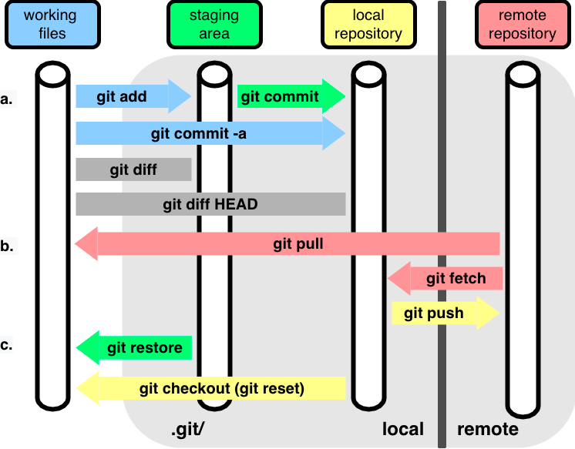
Github Action

Slide 22
Github Action - 실습
https://desktop.github.com/
remote
origin
branch
checkout
pull
push
commit
add
merge
https://git-scm.com/download/win
//초기화 .git 생성
git init
//원격저장소와 연결
git remote add origin [원격저장소주소]
//현재 연결된 원격저장소 확인하기
git remote -v
// 원격저장소 main 브릿지 가져오기
git pull origin main
// develop 브릿지 생성
git branch develop
// develop 브릿지로 이동
git checkout develop
// develop 브릿지 원격저장소 반영
git push -u origin develop
// local
git commit -a -m "api file upload“
// git 원격저장소 반영
git push origin develop
// git main 병합
git checkout main
git merge develop
git push origin main
// 개발 브릿지 삭제
git branch -d develop
git branch origin –delete develop

Slide 23
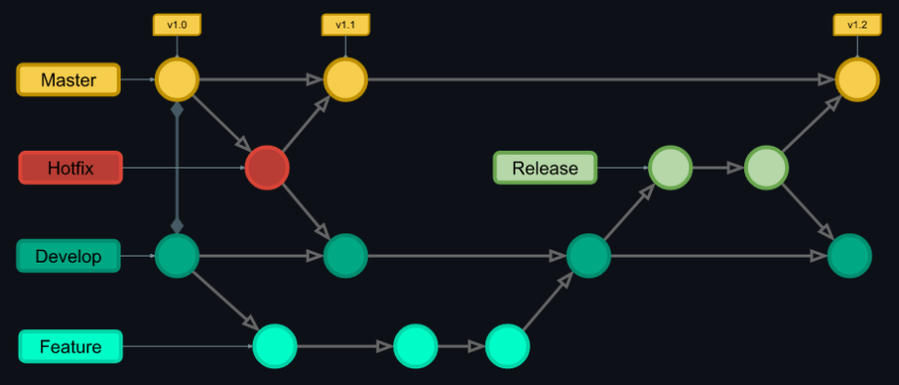
Github 개발

Slide 24
Github Action(CI/CD) - 실습
mkdir -p .github/workflows
name: Build and Push DockerHub
on:
push:
branches:
- main
jobs:
build-and-push-image:
runs-on: ubuntu-latest
env:
ACTIONS_ALLOW_UNSECURE_COMMANDS: true
steps:
- name: Checkout
uses: actions/checkout@v2
- name: Set up Docker Buildx
uses: docker/setup-buildx-action@v2
- name: Login to DockerHub
uses: docker/login-action@v2
with:
username: ${{ secrets.DOCKERHUB_USERNAME }}
password: ${{ secrets.DOCKERHUB_TOKEN }}
- name: Date get
run: echo "::set-env name=DATE::$(date +'%Y%m%d')"
- name: Build and push
id: docker_build
uses: docker/build-push-action@v2
with:
push: true
tags: allmnet/my:bot12-${{ env.DATE }}
on
https://docs.github.com/en/actions/using-workflows/workflow-syntax-for-github-actions#on
needs
https://docs.github.com/en/actions/using-jobs/using-jobs-in-a-workflow

Slide 25

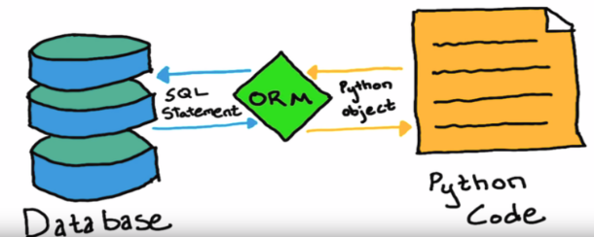
SQLAlchemy
SQL 쿼리를 작성하지 않아도 프로그램이 언어로 객체간의 관계를 표현이 가능하도록 도와주는 라이브러리
Django 에서 SQLAlchemy로 넘어온 사람은 있어도 SQLAlchemy에서 Django로 넘어간 사람은 없다…

Slide 26
SQLAlchemy - 실습
Database 및 테이블 생성
1. bot database 생성
2. access_table 생성
id, user_id, channel_id, access_time 생성
CREATE TABLE `access_table` (
`id` BIGINT(20) NULL DEFAULT NULL,
`access_time` DATETIME(6) NULL DEFAULT NULL,
`user_id` VARCHAR(50) NULL DEFAULT NULL COLLATE 'utf8mb4_general_ci',
`channel_id` VARCHAR(50) NULL DEFAULT NULL COLLATE 'utf8mb4_general_ci',
`access_id` VARCHAR(100) NULL DEFAULT NULL COLLATE 'utf8mb4_general_ci'
)
COLLATE='utf8mb4_general_ci'
ENGINE=InnoDB
;

Slide 27
SQLAlchemy ORM
Metadata
Database의 테이블 구조 정보를 직접 가져와서 사용하는 방식, 별도의 Class 생성 불필요, 입력, 조회가 간편한 경우 유용
Class
Class로 테이블 구조를 선언해서 파이썬 객체처럼 지정하여 사용됨
(일반적으로 추천 됨)
https://docs.sqlalchemy.org/en/13/orm/extensions/declarative/api.html
orm1.py

Slide 28
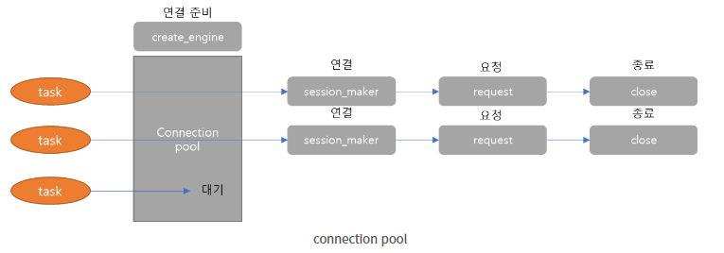
Connection Pool

Slide 29
SQLAlchemy
crud.py
Database를 조작하는 함수들이 위치함
database.py
database를 연결하는 함수로 connection pool 관리
schema.py
Class로 테이블 구조를 선언해서 파이썬 객체처럼 지정하여 프로그램에서 사용
models.py
Database Table 구조 정의
ORM
models.py
database.py
schema.py

Slide 30
SQLAlchemy - 실습
SQLAlchemy 데이터 처리
add/del/commit
SQLAlchemy 필터링
Where
SQL : SELECT * FROM table WHERE test = A
SQLAlchemy : db.select([table]).where(census.columns.test == 'A')
In
SQL : SELECT address, test FROM table WHERE address IN (Seoul, Home)
SQLAlchemy : db.select([table.columns.address, census.columns.test]).where(census.columns.address.in_(['Seoul', 'Home']))
And, Or, Not
SQL : SELECT * FROM table WHERE address = 'Seoul' AND NOT test = 'N’
SQLAlchemy : db.select([table]).where(and_(table.columns.address == 'Seoul', table.columns.test != 'N'))
Query
query = db.query([table]).filter(db.or_(table.columns.columnname == 'test', table.columns.columnname == 'test2')).filter(table.columns.columnname != None).all() print(query)

Slide 31
SQLAlchemy - 실습
SQLAlchemy 데이터 처리
add/del/commit
SQLAlchemy 필터링
Where
SQL : SELECT * FROM table WHERE test = A
SQLAlchemy : db.select([table]).where(census.columns.test == 'A')
In
SQL : SELECT address, test FROM table WHERE address IN (Seoul, Home)
SQLAlchemy : db.select([table.columns.address, census.columns.test]).where(census.columns.address.in_(['Seoul', 'Home']))
And, Or, Not
SQL : SELECT * FROM table WHERE address = 'Seoul' AND NOT test = 'N’
SQLAlchemy : db.select([table]).where(and_(table.columns.address == 'Seoul', table.columns.test != 'N'))
Query
query = db.query([table]).filter(db.or_(table.columns.columnname == 'test', table.columns.columnname == 'test2')).filter(table.columns.columnname != None).all() print(query)
query(Access_Table.access_id == 'test').all()

Slide 32
FastAPI - 실습
Python function
Network
(Get/Post)
FastAPI
Schema
Python function
REST API
Schema
new_item
db.add(new_item)
commit
Model
Model
Database
T-SQL
orm2.py
Database Insert Query

Slide 33
HomeWork
SQLAlchemy ORM 확인
api.py access_id 암호화 – 힌트 salt
curd.py access_table Insert 문 추가
제출 api.py, curd.py 를 allmnet@naver.com 전달 8월 3일까지

